Slide 1
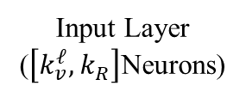
.
.
.
.
.
.
.
.
.
.
.
.
.
.
.
Input Layer ($\left[k_{v}^{ℓ},k_{R}\right]$Neurons)
Hidden Layer 1 (64 Neurons)
Hidden Layer 2 (128 Neurons)
Hidden Layer 3 (32 Neurons)
Hidden Layer 4 (16 Neurons)
Output Layer (1 Neuron)

Slide 2
